Slide 1
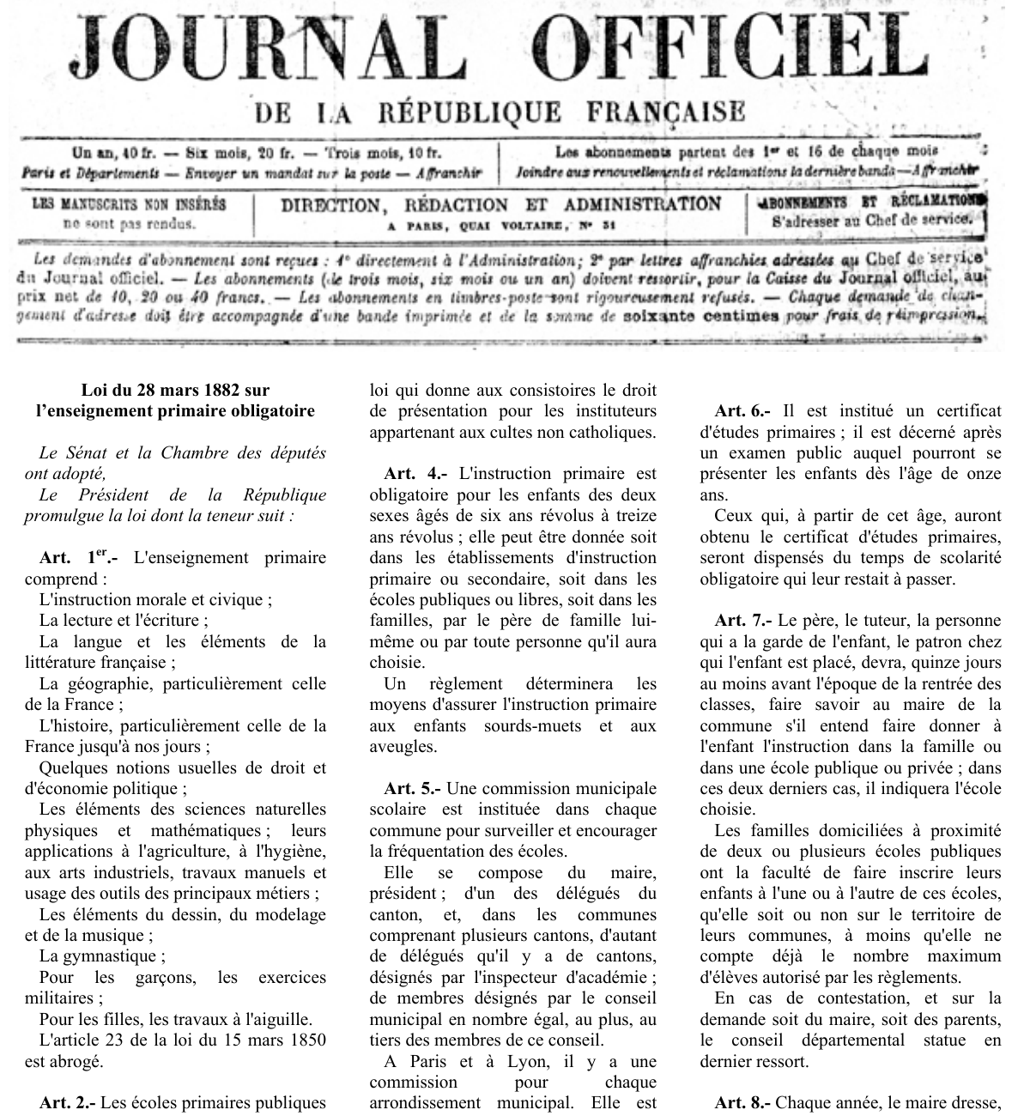
HISTOIRE · CM2 · THÈME 1
CHAPITRE 2
Séance 1
Gratuite, obligatoire et laïque
Comment les lois de 1881 et 1882 transforment-elles l’instruction des enfants ?
Fil rouge : Louise est un personnage fictif ; les documents sont authentiques et sourcés.
L’école primaire au temps de Jules Ferry
Programme CM2 2026-2027

Slide 2
HISTOIRE · CM2 · CHAPITRE 2
SÉANCE 1 · RÉCIT · PHASE 1
La rentrée de Louise dépend d’une loi
À raconter comme une histoire ; suspendre le récit avant de montrer le document.
Octobre 1881. Louise, personnage fictif âgé de dix ans, vit dans un village français. Sa mère voudrait qu’elle apprenne à lire, à écrire et à compter, mais elle redoute la somme à verser pour l’école. Une nouvelle loi vient d’être affichée à la mairie. Son premier article peut décider de la rentrée de Louise…
QUESTION-PROBLÈME La famille de Louise doit-elle encore payer une rétribution pour l’enseignement primaire public ?
L’école primaire au temps de Jules Ferry
Programme CM2 2026-2027

Slide 3
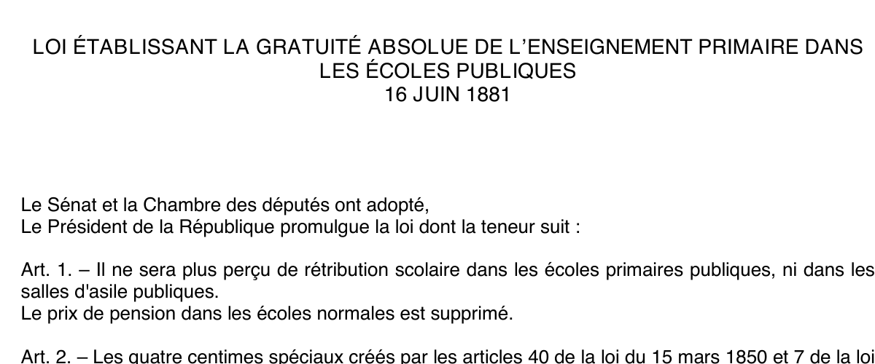
HISTOIRE · CM2 · CHAPITRE 2
SÉANCE 1 · ÉTUDE DU DOCUMENT · PHASE 1
S1-D1 — La loi du 16 juin 1881
Le document reste visible pendant toute la recherche.
Loi établissant la gratuité absolue de l’enseignement primaire dans les écoles publiques, article 1, 16 juin 1881.
« Le Sénat et la Chambre des députés ont adopté. Le Président de la République promulgue la loi dont la teneur suit : Article 1. — Il ne sera plus perçu de rétribution scolaire dans les écoles primaires publiques, ni dans les salles d’asile publiques. »
Rétribution scolaire : somme demandée aux familles pour recevoir l’enseignement.
1. Identifie ce document : quelle est sa nature, sa date et quelles institutions l’adoptent et le promulguent ?
2. Recopie les mots qui indiquent ce que les familles ne paieront plus.
3. Dans quel type d’école cette mesure s’applique-t-elle ?
Méthode : j’identifie → j’observe → je prélève une preuve → je justifie.
Source : Ministère de l’Éducation nationale, fac-similé de la loi du 16 juin 1881 ; Légifrance, version initiale.
L’école primaire au temps de Jules Ferry
Programme CM2 2026-2027
Notes:
[Sources]
- Ministère de l’Éducation nationale, fac-similé de la loi du 16 juin 1881 ; Légifrance, version initiale. — https://www.education.gouv.fr/sites/default/files/imported_files/document/loi_etablissant_la_gratuite_absolue_de_l_enseignement_primaire_dans_les_ecoles_publiques_16_juin_1881_569015.pdf
[/Sources]

Slide 4
HISTOIRE · CM2 · CHAPITRE 2
SÉANCE 1 · CORRECTION · S1-D1
Correction — ce que prouve S1-D1
Chaque réponse est reliée à un indice visible ou à une citation du support.
1. C’est une loi du 16 juin 1881, adoptée par le Sénat et la Chambre des députés puis promulguée par le président de la République.
2. « Il ne sera plus perçu de rétribution scolaire ».
3. La mesure s’applique dans les écoles primaires publiques.
PREUVES DANS LE DOCUMENT
« Loi du 16 juin 1881 » ; « Le Sénat et la Chambre des députés ont adopté ».
« Il ne sera plus perçu de rétribution scolaire ».
« dans les écoles primaires publiques ».
À retenir : La loi de 1881 supprime la somme payée par les familles pour l’enseignement primaire public.
L’école primaire au temps de Jules Ferry
Programme CM2 2026-2027
Notes:
[Sources]
- Ministère de l’Éducation nationale, fac-similé de la loi du 16 juin 1881 ; Légifrance, version initiale. — https://www.education.gouv.fr/sites/default/files/imported_files/document/loi_etablissant_la_gratuite_absolue_de_l_enseignement_primaire_dans_les_ecoles_publiques_16_juin_1881_569015.pdf
[/Sources]

Slide 5
HISTOIRE · CM2 · CHAPITRE 2
SÉANCE 1 · RÉCIT · PHASE 2
Une seconde loi change les règles
À raconter comme une histoire ; suspendre le récit avant de montrer le document.
La réponse est claire : dans l’école primaire publique, la famille ne paiera plus de rétribution scolaire. Louise pense alors que tout dépend encore du choix de ses parents. Au printemps 1882, son père envisage pourtant de la garder plusieurs semaines pour l’aider. Dans le même temps, la famille se demande où pourra être donnée l’instruction religieuse. Une seconde loi change à la fois le temps de l’enfant et le programme de l’école…
QUESTION-PROBLÈME La famille peut-elle choisir de ne pas instruire Louise et l’instruction religieuse a-t-elle encore lieu dans l’école publique ?
L’école primaire au temps de Jules Ferry
Programme CM2 2026-2027

Slide 6
HISTOIRE · CM2 · CHAPITRE 2
SÉANCE 1 · ÉTUDE DU DOCUMENT · PHASE 2
S1-D2 — La loi du 28 mars 1882
Le document reste visible pendant toute la recherche.
Loi sur l’enseignement primaire obligatoire, articles 2 et 4, 28 mars 1882.
Article 4. — « L’instruction primaire est obligatoire pour les enfants des deux sexes âgés de six ans révolus à treize ans révolus ; elle peut être donnée […] dans les écoles publiques ou libres, soit dans les familles. »
Article 2. — Les écoles publiques laissent un jour libre, en plus du dimanche, afin que les parents puissent faire donner, s’ils le désirent, « l’instruction religieuse, en dehors des édifices scolaires ».
1. Quels enfants sont concernés par l’obligation d’instruction ?
2. La loi oblige-t-elle les familles à choisir une école publique ? Justifie avec le texte.
3. Où l’instruction religieuse doit-elle être donnée ?
4. À l’aide des deux lois, complète : l’école primaire publique devient … ; l’instruction devient … ; son programme devient …
Méthode : j’identifie → j’observe → je prélève une preuve → je justifie.
Source : Sénat, texte de la loi du 28 mars 1882 ; Légifrance, articles 2 et 4 dans leur version initiale.
L’école primaire au temps de Jules Ferry
Programme CM2 2026-2027
Notes:
[Sources]
- Sénat, texte de la loi du 28 mars 1882 ; Légifrance, articles 2 et 4 dans leur version initiale. — https://www.senat.fr/evenement/archives/D42/mars1882.pdf
[/Sources]

Slide 7
HISTOIRE · CM2 · CHAPITRE 2
SÉANCE 1 · CORRECTION · S1-D2
Correction — ce que prouve S1-D2
Chaque réponse est reliée à un indice visible ou à une citation du support.
1. Les filles et les garçons âgés de six à treize ans sont concernés.
2. Non. L’instruction peut être donnée dans une école publique, une école libre (privée) ou dans la famille.
3. Elle doit être donnée en dehors des bâtiments scolaires publics.
4. L’école primaire publique devient gratuite ; l’instruction devient obligatoire ; son programme devient laïque.
PREUVES DANS LE DOCUMENT
« enfants des deux sexes âgés de six ans révolus à treize ans révolus ».
« écoles publiques ou libres, soit dans les familles ».
« l’instruction religieuse, en dehors des édifices scolaires ».
À retenir : En 1882, l’instruction devient obligatoire et le programme de l’école publique devient laïque.
L’école primaire au temps de Jules Ferry
Programme CM2 2026-2027
Notes:
[Sources]
- Sénat, texte de la loi du 28 mars 1882 ; Légifrance, articles 2 et 4 dans leur version initiale. — https://www.senat.fr/evenement/archives/D42/mars1882.pdf
[/Sources]

Slide 8
HISTOIRE · CM2 · CHAPITRE 2
SÉANCE 1 · TRACE ÉCRITE
Gratuite, obligatoire et laïque
À copier
En 1881, la loi rend l’école primaire publique gratuite : les familles ne paient plus de rétribution scolaire.
En 1882, l’instruction devient obligatoire pour les filles et les garçons de 6 à 13 ans.
Les familles peuvent choisir une école publique, une école privée ou l’instruction dans la famille, mais l’enfant doit être instruit.
La loi de 1882 rend les programmes de l’école publique laïques : l’instruction religieuse est donnée en dehors de l’école.
Ces lois ouvrent l’instruction à davantage d’enfants et permettent à la République de former de futurs citoyens.
L’école primaire au temps de Jules Ferry
Programme CM2 2026-2027

